Slide 1


Kapittel 10
Atferdsøkonomi

Slide 2
Hva er atferdsøkonomi?
  De to tenkesystemene
  Homo sapiens og Homo economicus
  Rasjonell og irrasjonell atferd
  Heuristikk og kognitive skjevheter

Slide 3
Logiske feilslutninger

Slide 4
Feilvurdering av sannsynligheter: representativitets- og tilgjengelighets-skjevhet

Slide 5
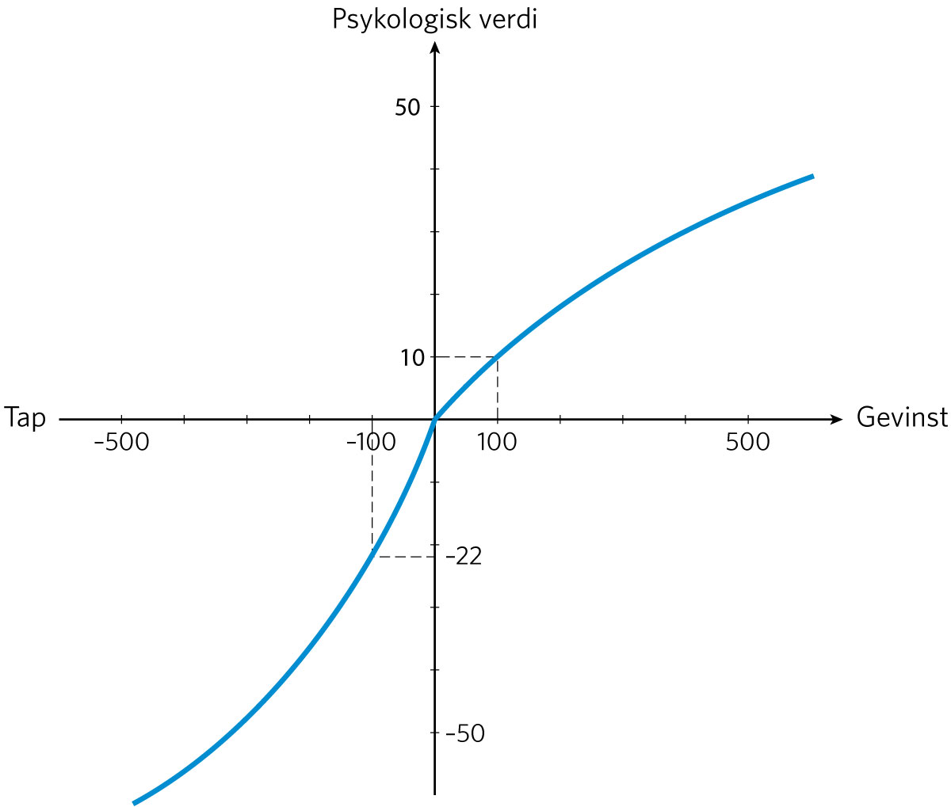
Tapsaversjon
Figur 10.1 Eksempel på verdifunksjon

Slide 6
Mental regnskapsføring

Slide 7
Innramming

Slide 8
Betydningen av basisalternativ

Slide 9
Forankring

Slide 10
Bekreftelsesskjevhet

Slide 11
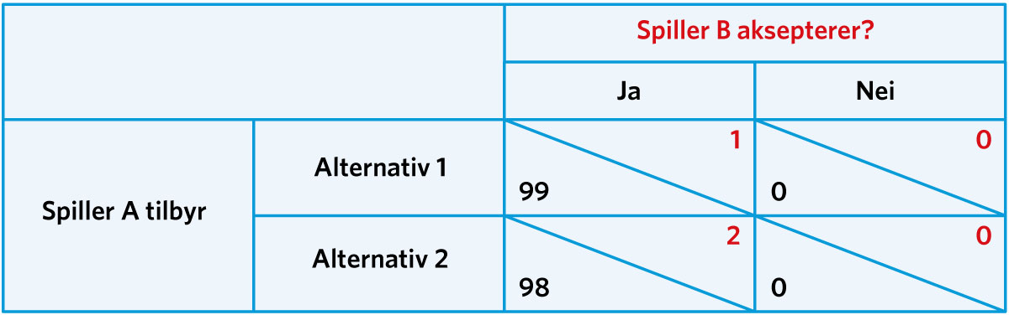
Rettferdighet, tillit og sanksjoner
Tabell 10.1 Eksempel på ultimatum-spill

Slide 12
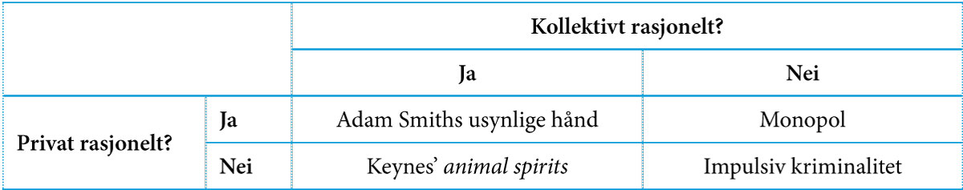
Irrasjonelt overmot og kollektiv rasjonalitet
Tabell 10.2 Eksempler på privat/kollektiv rasjonalitet/irrasjonalitet

Slide 13
Atferdsøkonomi og evolusjonsøkonomi

